Slide 1
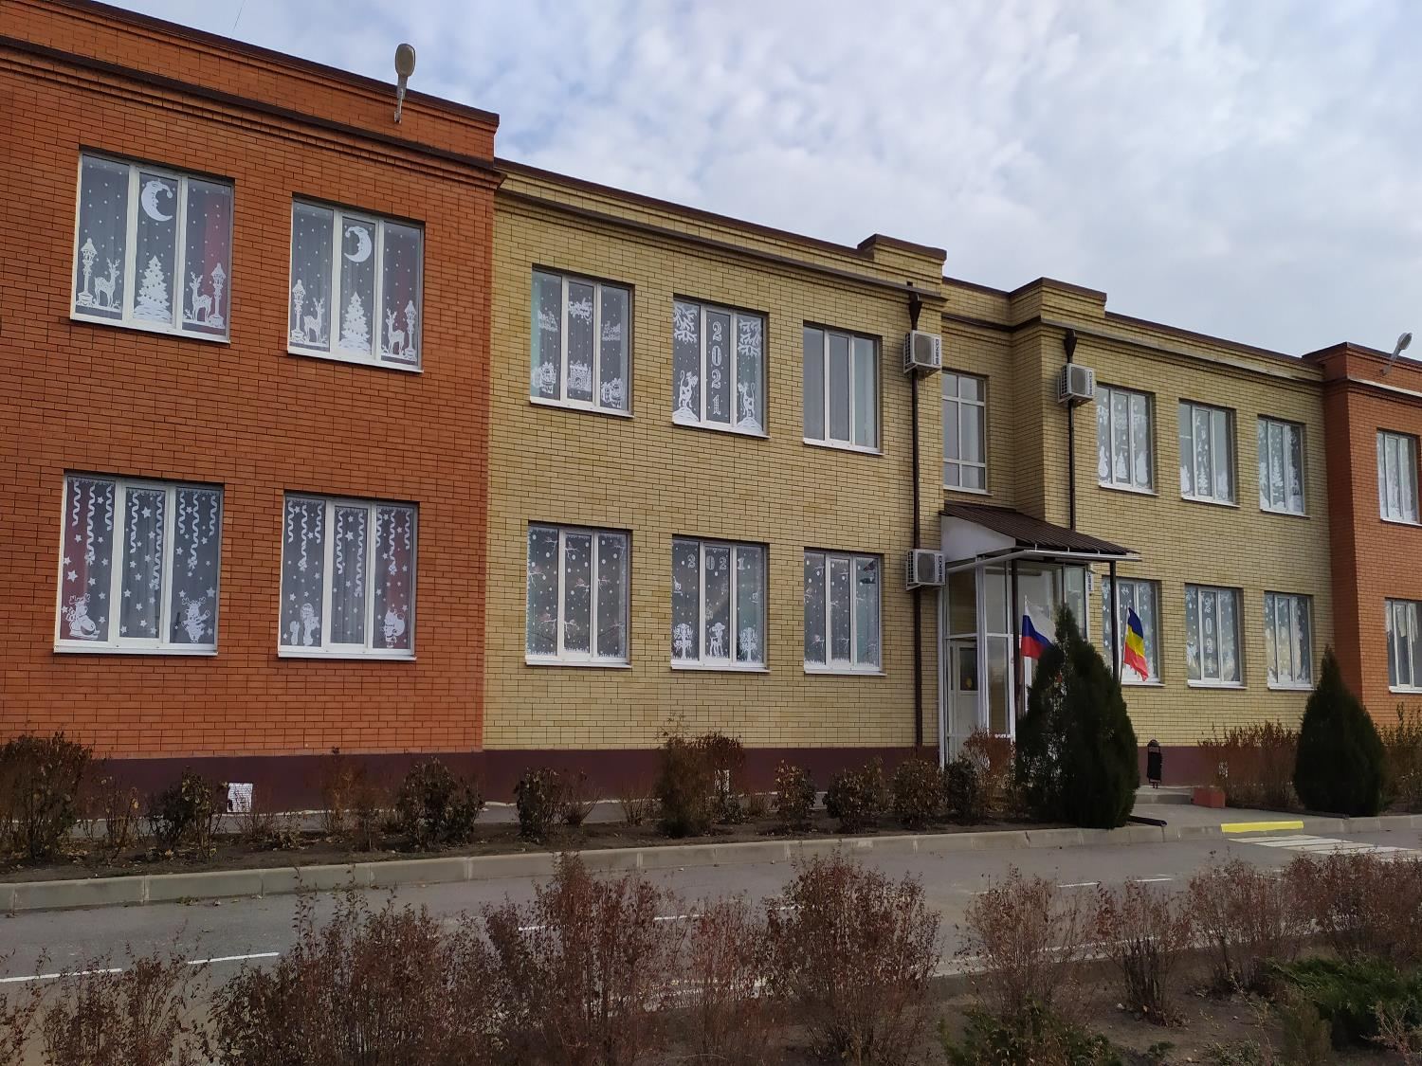

Развитие познавательно-исследовательской деятельности с младшего дошкольного возраста.
Муниципальное бюджетное дошкольное образовательное учреждение
Жирновский детский сад «Росинка»
Подготовил
воспитатель:
Колесникова
Дарья Николаевна
п. Жирнов 2022г.

Slide 2
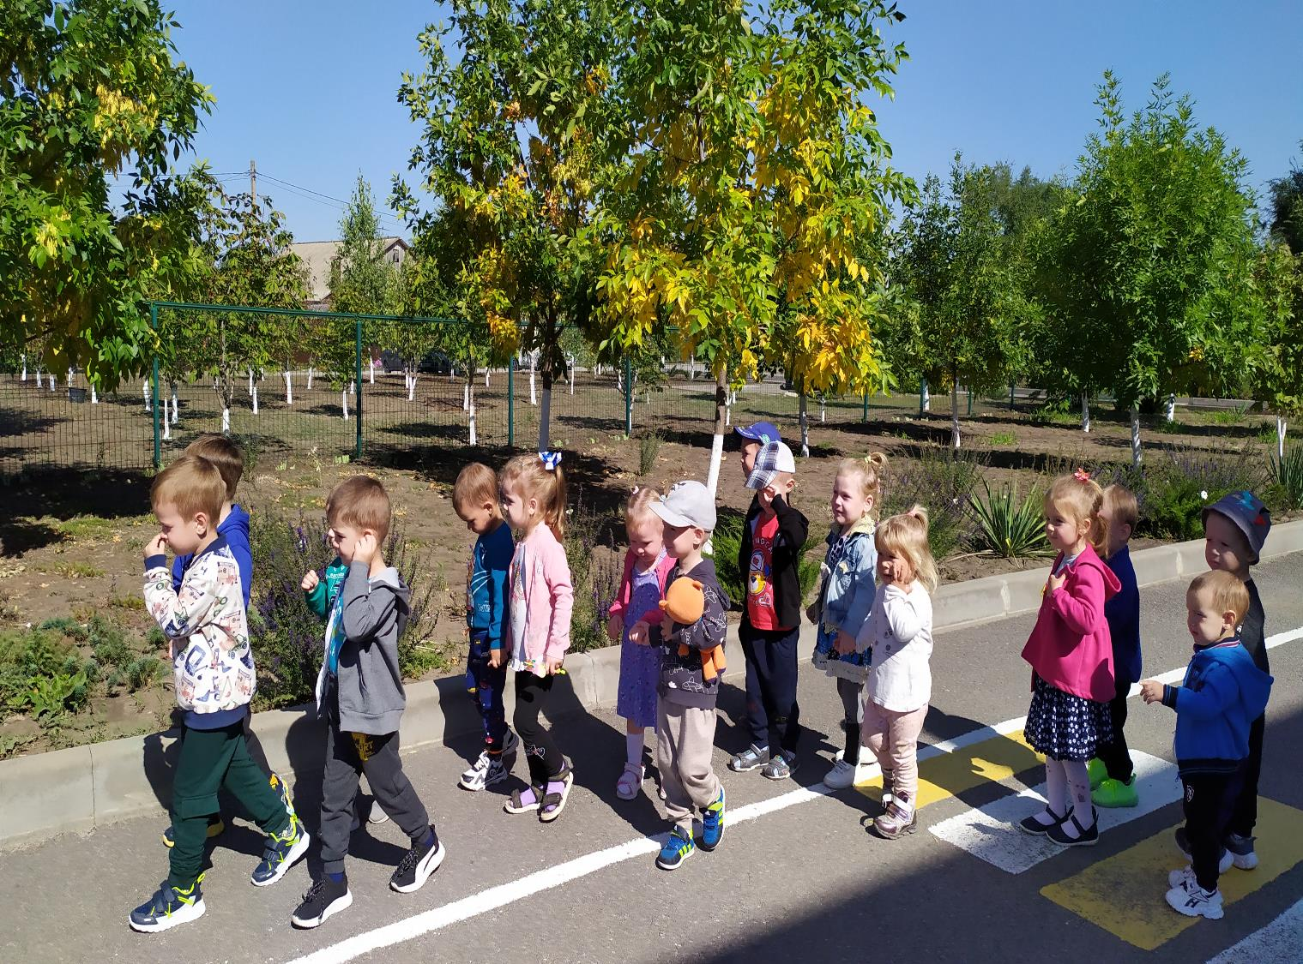
Возраст ребёнка 3–5 лет определяется как период формирования самосознания. От спонтанных действий с предметами происходит переход к целенаправленному изучению объектов, которые вызвали интерес. Формирование познавательных и исследовательских навыков является одной из основных образовательных задач занятий младшей группе детского сада.

Slide 3
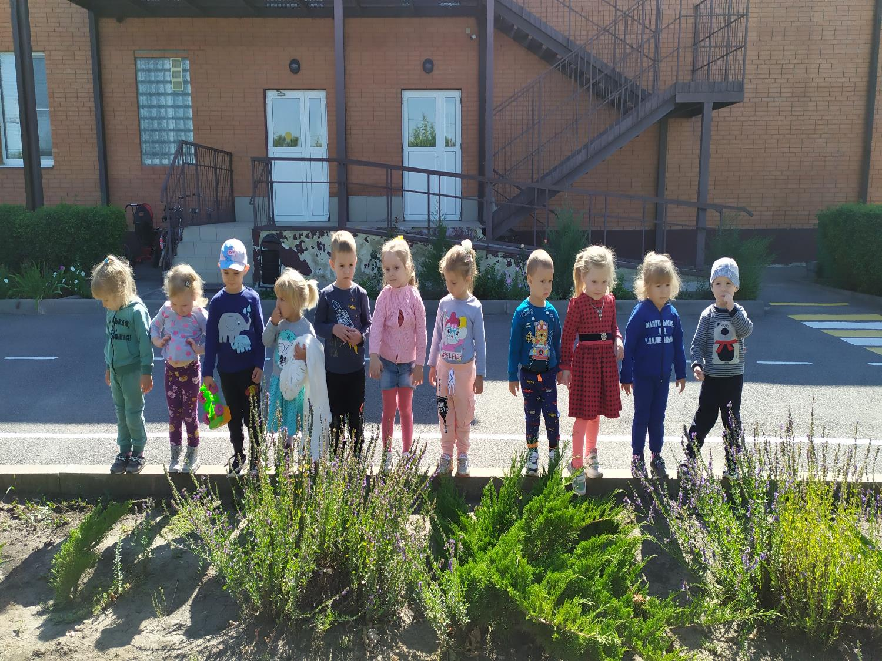
Развитие познавательных способностей детей является одним из основных направлений работы педагога согласно ФГОС. Расширение кругозора, формирование знаний о предметах окружающего мира, их качествах и свойствах должно осуществляться в соответствии с психологическими особенностями воспитанников.

Slide 4
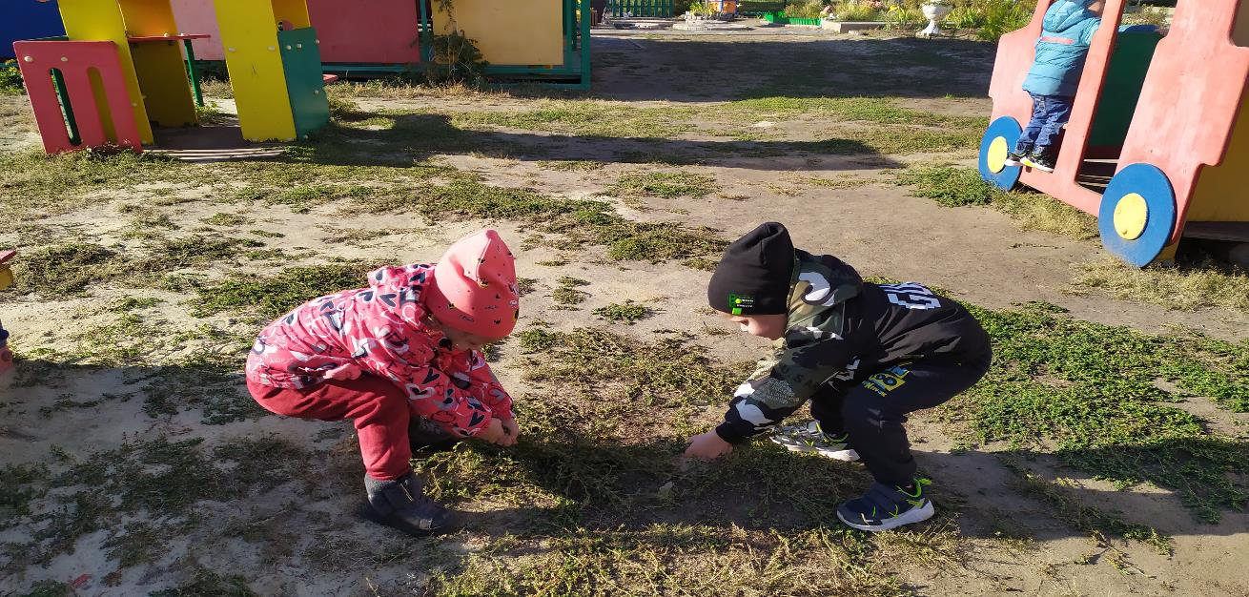
Для детей в возрасте 3–5 лет характерны:
Любознательность.
Проявление самостоятельности.
Высокая эмоциональность.
Активное развитие речевой деятельности.

Slide 5
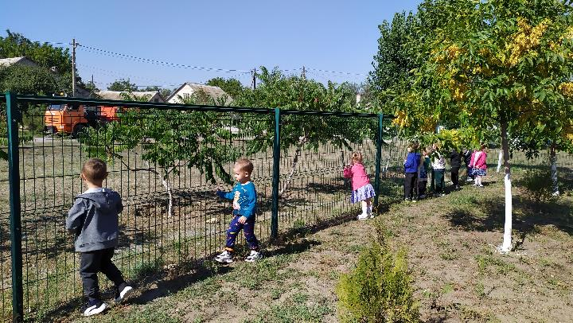
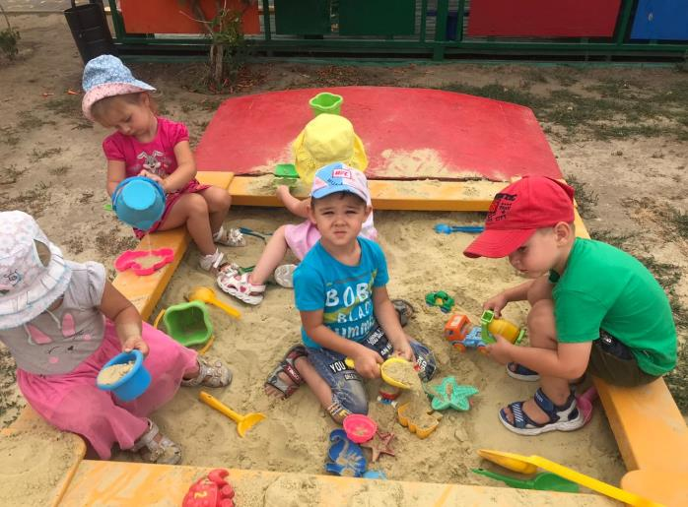
Цель и задачи.
В условиях современного мира важно научить ребёнка не только усваивать и накапливать полученную в готовом виде информацию, но и развить способность и желание самостоятельного познания. Целью познавательно-исследовательской деятельности в детском саду является развитие исследовательского типа мышления у дошкольников. При помощи зрительного наблюдения, тактильного контакта и звукового восприятия дети могут узнавать новое о предметах. Маленькое, но сделанное самостоятельно открытие вызывает восторг у ребёнка и желание добывать новые знания.

Slide 6
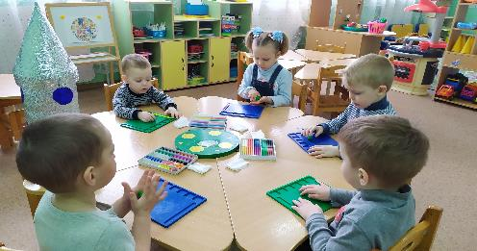
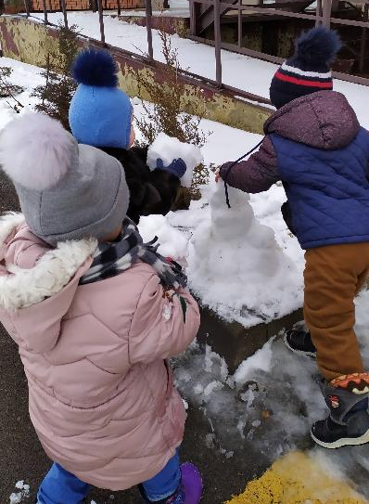
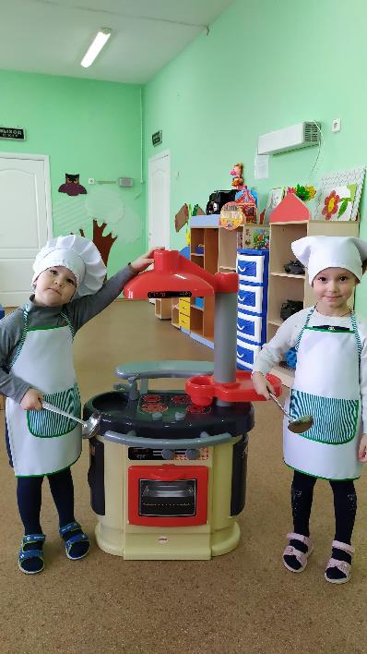
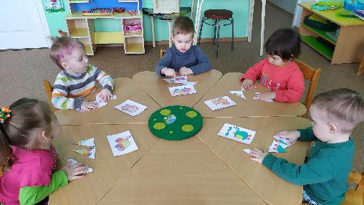
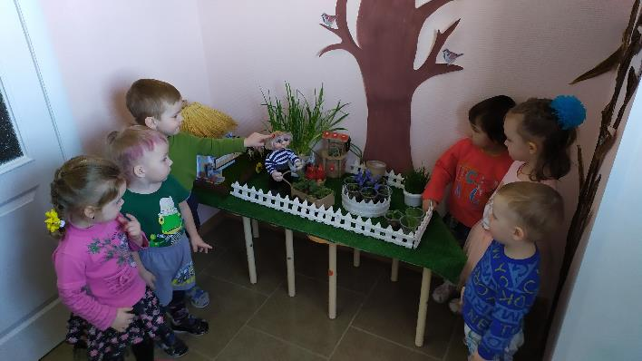
Задачи познавательно-исследовательской деятельности:
развитие интереса к окружающему миру;
формирование первичных представлений о свойствах предметов и веществ (форме, цвете, величине, структуре, звучности и т. д.);
развитие речевых навыков (построение устной речи — ответов на вопросы, рассказ об увиденном), словарного запаса;
создание положительной мотивации к самостоятельному поиску нужной информации;

Slide 7
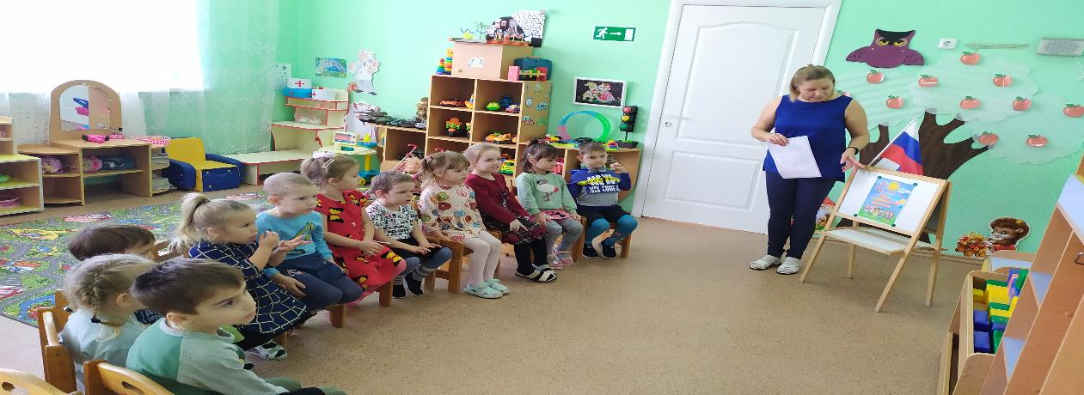
Приемы актуальными для работы в младшей группе являются следующие формы организации исследовательской деятельности детей:
1. Познавательные беседы. Эта форма занятия строится на постановке воспитателем проблемных вопросов и поиске ответа ребенка.

Slide 8
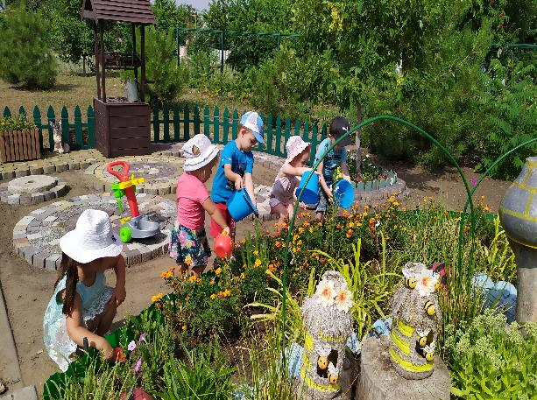
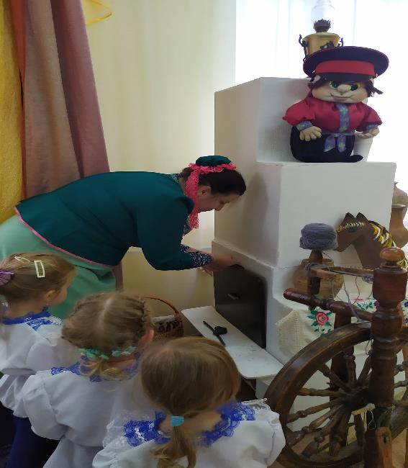
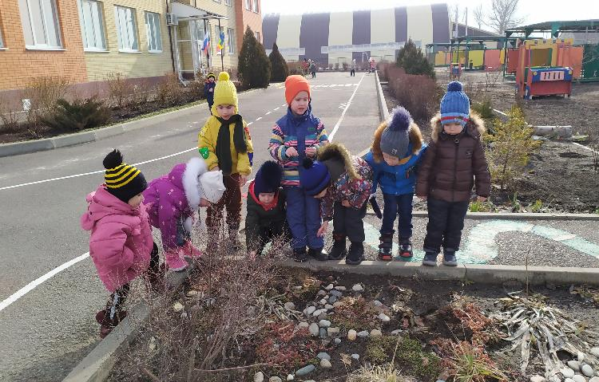
2. Наблюдения. Дети 3–5 лет активно накапливают в памяти зрительные образы. Проводить наблюдения можно в помещении, в уголке природы, на свежем воздухе во время прогулки.

Slide 9
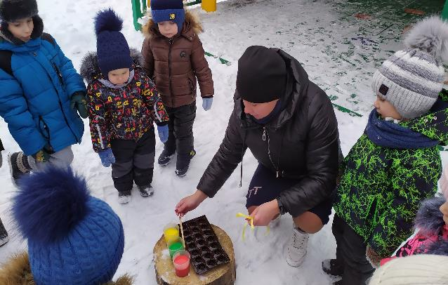
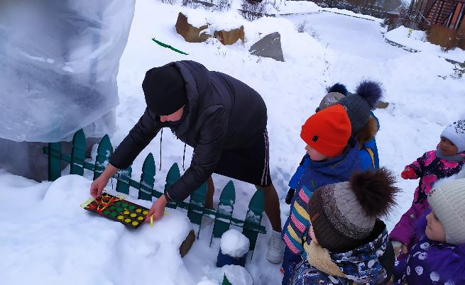
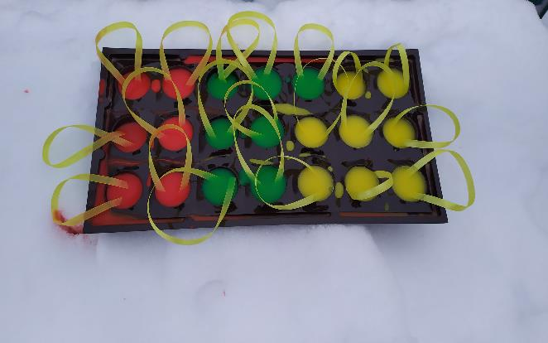
3. Опыты и эксперименты. Желание экспериментировать появляется у ребёнка в период раннего детства и постепенно переходит от стихийной деятельности к целенаправленной.

Slide 10
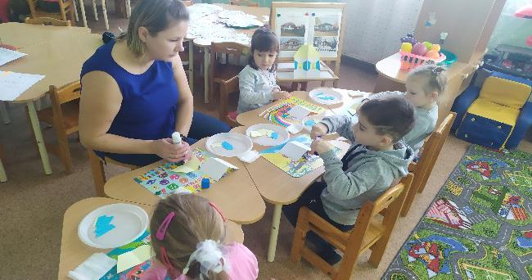
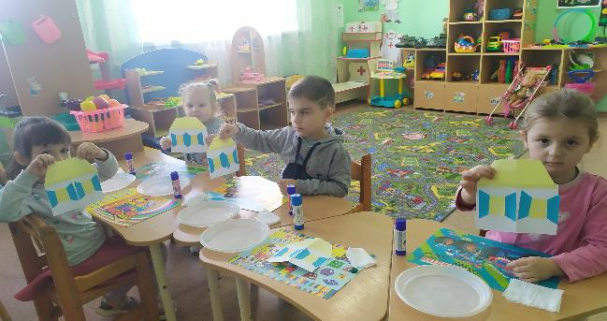
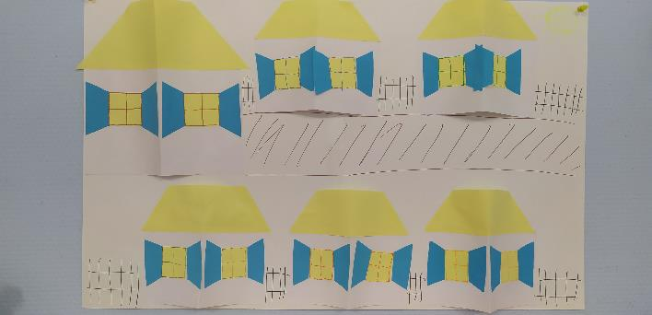
4. Проект. В младшей группе проектная деятельность проходит как совместная деятельность воспитателя, детей и родителей. Исследовательские проекты включают ряд образовательных мероприятий и затрагивают различные сферы детской активности.

Slide 11
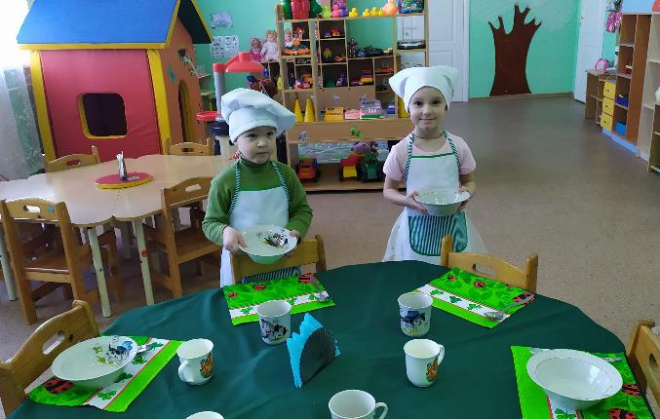
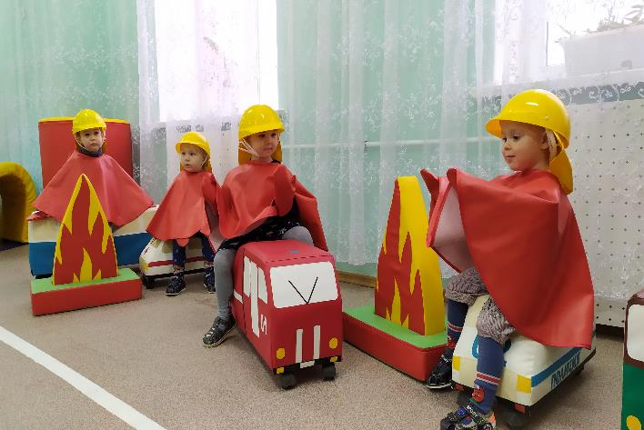
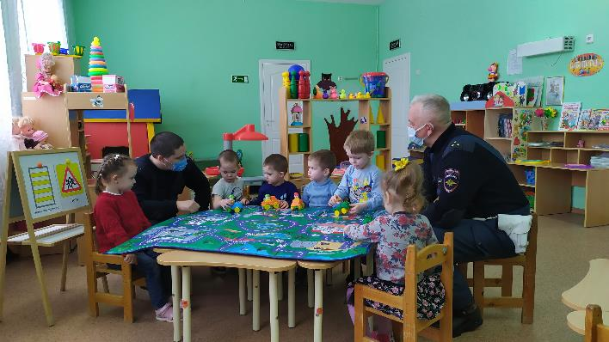
5. Сюжетно-ролевая игра. В сюжетно-ролевой игре отражаются впечатления детей о непосредственно воспринимаемой окружающей действительности, явлений и событий.

Slide 12
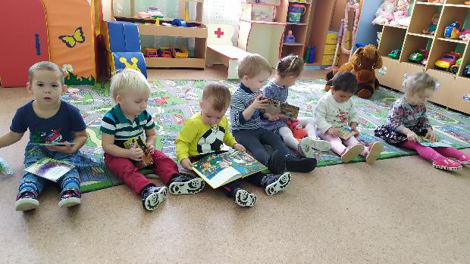
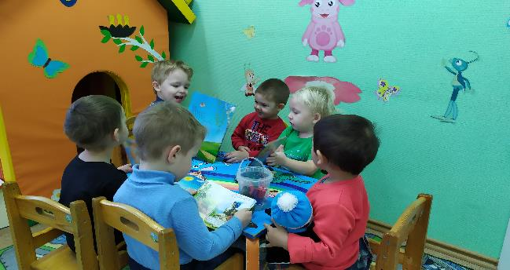
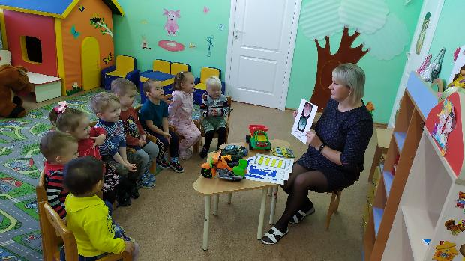
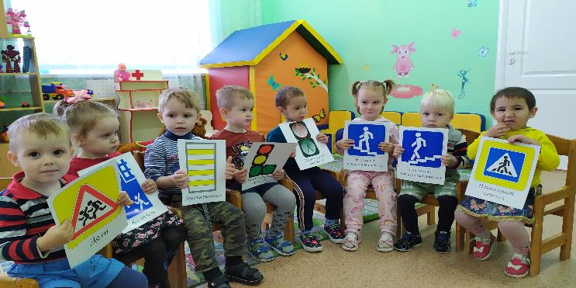
6.Рассматривание. Рассматривание представляет собой целенаправленное и мотивированное восприятие ребенком наглядных средств: картин, иллюстраций, рисунков, слайдов и т.д.

Slide 13
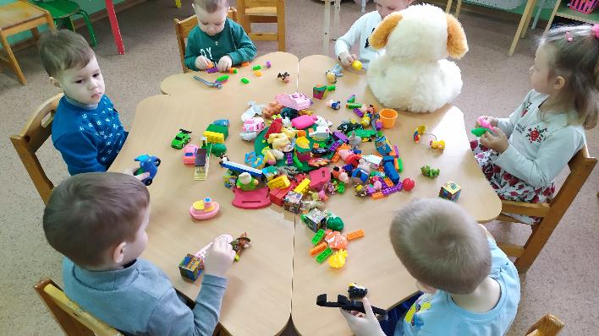
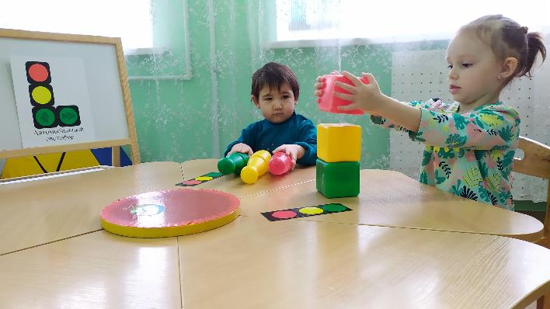
7. Конструирование. Конструирование относится к продуктивным видам деятельности, в результате которой ребенок получает определенный продукт.

Slide 14
Мотивирующее начало занятий
Занятия по познавательной деятельности с воспитанниками младшей группы должны быть яркими. Высокий уровень любознательности и эмоциональности позволяет дошкольнику наполнять долгосрочную память впечатлившими его образами. От того, насколько заинтересован и вовлечён в образовательный процесс ребёнок в начале занятия, зависит его активность во время непосредственно исследовательской деятельности, результат решения поставленной проблемы и степень мотивации к экспериментированию в дальнейшем. Воспитателю необходимо использовать разнообразные формы проведения начального этапа занятия, что внесёт разнообразие в привычную деятельность дошкольников.

Slide 15
Ребёнок младшего дошкольного возраста открыт к познанию окружающего мира, он прирождённый исследователь. Пусть он будет окрылён радостью обретения новых знаний и стремится к поиску скрытой информации. Маленький исследователь не должен бояться ошибок, он пытается найти ответы на возникшие вопросы самостоятельно и активно действует. Высокий уровень развитости исследовательских умений — залог успешного обучения и освоения профессии в будущем.

Slide 16


